Slide 1
Project: STARS (Successfully Teaching AstRonomy in Schools)
This project has been funded with the support of the Erasmus+ Programme, K2 Action, Strategic Partnerships in School Education.
Project Agreement Number: 2017-1-SK01-KA201-035344
Tréningový program pre učiteľov (O2)
Modul #3
Newtonov gravitačný zákon Newtonov gravitačný zákon, tretia kozmická rýchlosť, hmotnosť, tiaž
The current publication reflects only the author´s view and neither the Slovak National Agency, nor the European Commission are responsible for any use that may be made of the information it contains.

Slide 2
STARS - Úvod do projektu
1. STARS Metodická príručka pre učiteľov
zdroj pre učiteľov pripravený na použitie
2. STARS Tréningový program pre učiteľov
inovatívny a komplexný prístup
3. STARS Online Platforma s príkladmi osvedčených postupov, príležitostí na diskusie a výmenu poznatkov
4. STARS Koncept edukačného programu na výučbu astronómie
Medzinárodná online konferencia 2020
project-stars.com
Táto publikácia (dokument) reprezentuje výlučne názor autora a SAAIC – Národná agentúra programu Erasmus+ ani Európska komisia nezodpovedajú za akékoľvek použitie informácií obsiahnutých v tejto publikácii (dokumente).

Slide 3
Moduly projektu STARS
#1 Súhvezdia. #6 Galaktickej prostredie.
#2 Pohyb nebeských telies. #7 Slnko a hviezdy.
#3 Newtonov gravitačný zákon. #8 Naša Galaxia a iné galaxie.
#4 Objavovanie vesmíru. #9 Vesmír.
#5 Slnečná sústava. #10 Hvezdárne / observatóriá.
The current publication reflects only the author´s view and neither the Slovak National Agency, nor the European Commission are responsible for any use that may be made of the information it contains.

Slide 4
Ako sú moduly štruktúrované
Každý modul je rozdelený do niekoľkých tém.
Každá téma obsahuje:
Stručný úvod a kľúčová slová.
Teoretická časť pre učiteľov – poskytuje základné informácie potrebné na prípravu lekcie na túto tému (v niektorých prípadoch odkazy na ďalšie materiály na internete).
Praktické cvičenia pre žiakov – (vo väčšine prípadov) pripravené na použitie v triede, doplnené odpoveďami.
The current publication reflects only the author´s view and neither the Slovak National Agency, nor the European Commission are responsible for any use that may be made of the information it contains.

Slide 5
Ako sú moduly štruktúrované
Každý modul je rozdelený do niekoľkých tém.
Každá téma obsahuje:
Stručný úvod a kľúčová slová.
Teoretická časť pre učiteľov – poskytuje základné informácie potrebné na prípravu lekcie na túto tému (v niektorých prípadoch odkazy na ďalšie materiály na internete).
Praktické cvičenia pre žiakov – (vo väčšine prípadov) pripravené na použitie v triede, doplnené odpoveďami.
The current publication reflects only the author´s view and neither the Slovak National Agency, nor the European Commission are responsible for any use that may be made of the information it contains.

Slide 6
Ako pristupovať k materiálu 1
Pozorne si prečítajte teoretickú časť pre učiteľa.
Ak máte akékoľvek dotazy, vyhľadajte ďalší materiál na stránke projektu (project-stars.com) alebo na iných webových stránkach.
Pozor! Uistite sa, že zdroje sú spoľahlivé!
The current publication reflects only the author´s view and neither the Slovak National Agency, nor the European Commission are responsible for any use that may be made of the information it contains.

Slide 7
Ako pristupovať k materiálu 2
Pozorne si prečítajte praktické cvičenia a odpovede na ne.
Ak máte otázky, hľadajte odpovede v ďalších materiáloch na stránke projektu (http://project-stars.com/?lang=bg) alebo na iných webových stránkach.
Pozor! Uistite sa, že zdroje sú spoľahlivé!
V závislosti od Vašej teoretickej časti si vyberte praktické cvičenia na ilustráciu materiálu, ktorý ste si vybrali. Ďalšie cvičenia nájdete v ďalších materiáloch na stránke projektu (http://project-stars.com/?lang=bg) alebo na iných webových stránkach. Pozor! Uistite sa, že zdroje sú spoľahlivé!
Táto publikácia (dokument) reprezentuje výlučne názor autora a SAAIC – Národná agentúra programu Erasmus+ ani Európska komisia nezodpovedajú za akékoľvek použitie informácií obsiahnutých v tejto publikácii (dokumente).

Slide 8
Ako pristupovať k materiálu 3:
Majte na pamäti, že si niektoré cvičenia vyžadujú ďalšie pomôcky a materiály, ktoré sú v školských učebniach ťažko dostupné. Na ne sa musíte pripraviť vopred - buď si ich zaobstaráte sami a dodáte ich žiakom, alebo upozornite žiakov, aby si ich pripravili dopredu!
Odporúčame vyskúšať si vybrané cvičenia vopred a sami posúdiť ich zložitosť a čas potrebný na ich realizáciu v triede. Ak to pokladate za potrebné, môžete vykonať zmeny v ponúknutých cvičeniach, skrátiť, resp. zjednodušiť ich atď., pokiaľ to nenaruší ich pedagogický význam.
Podľa vlastného uváženia môžete niektoré cvičenia (alebo ich časti) zadať na domácu úlohu - vykonať predbežné prípravy pred hodinou alebo dokončiť cvičenia doma.
Táto publikácia (dokument) reprezentuje výlučne názor autora a SAAIC – Národná agentúra programu Erasmus+ ani Európska komisia nezodpovedajú za akékoľvek použitie informácií obsiahnutých v tejto publikácii (dokumente).

Slide 9
Modul # 3 Newtonov gravitačný zákon:
1. Newtonov gravitačný zákon. Tretia kozmická rýchlosť. Hmotnosť a tiaž.
Táto publikácia (dokument) reprezentuje výlučne názor autora a SAAIC – Národná agentúra programu Erasmus+ ani Európska komisia nezodpovedajú za akékoľvek použitie informácií obsiahnutých v tejto publikácii (dokumente).

Slide 10
Obsah teoretickej časti
Newtonov zákon gravitácie: definícia; ako tento zákon spolu s ostatnými Newtonovými zákonmi o pohybe zhŕňa Keplerove zákony.
Definícia kozmických rýchlostí a aký je ich význam.
Hmotnosť. Tiaž: definícia, rozdiel medzi hmotnosťou a tiažou; stav beztiaže.
Táto publikácia (dokument) reprezentuje výlučne názor autora a SAAIC – Národná agentúra programu Erasmus+ ani Európska komisia nezodpovedajú za akékoľvek použitie informácií obsiahnutých v tejto publikácii (dokumente).

Slide 11
Zoznam praktických cvičení pre modul # 3, časť 2
1. Proporcionality v Newtonovom gravitačnom zákone
2. Sila príťažlivosti
3. Hmotnosť pri rôznych gravitačných zrýchleniach
4. Druhá kozmická rýchlosť - odvodenie vzorca
5. Druhá kozmická rýchlosť pre telá rôznych hmotností
Táto publikácia (dokument) reprezentuje výlučne názor autora a SAAIC – Národná agentúra programu Erasmus+ ani Európska komisia nezodpovedajú za akékoľvek použitie informácií obsiahnutých v tejto publikácii (dokumente).

Slide 12
Na čo treba dávať pozor 1:
Newtonov gravitačný zákon.
Žiaci by si mali uvedomiť, že gravitačná sila je vždy priamo úmerná súčinu hmotností dvoch telies a nepriamo úmerná druhej mocnine vzdialenosti medzi telesami. Pochopiť význam gravitačného zrýchlenia.
Kozmické rýchlosti:
Žiaci by mali dokázať rozlišovať medzi kozmickými rýchlosťami, ktoré sú potrebné na dosiahnutie orbity a opúšťanie gravitačného poľa Zeme a Slnka.
Hmotnosť a tiaž.
Účel: Znázorniť rozdiel medzi hmotnosťou a tiažou.
Opatrne vysvetlite pojem „voľný pád“
Žiaci pochopia rozdiel medzi „beztiažovým“ a „pocitom beztiaže“.
Táto publikácia (dokument) reprezentuje výlučne názor autora a SAAIC – Národná agentúra programu Erasmus+ ani Európska komisia nezodpovedajú za akékoľvek použitie informácií obsiahnutých v tejto publikácii (dokumente).

Slide 13
Praktické cvičenie 1: Proporcionality v Newtonovom gravitačnom zákone.
Metodická časť: modul 3. Účel: Ilustrovať to, ako je gravitačná sila priamo úmerná súčinu hmotností dvoch telies a nepriamo úmerná druhej mocnine vzdialenosti medzi telesami. Toto cvičenie je možné vykonať samostatne alebo vo dvojiciach.
Požadované materiály: príloha H1 k modulu 3, téma 2
Táto publikácia (dokument) reprezentuje výlučne názor autora a SAAIC – Národná agentúra programu Erasmus+ ani Európska komisia nezodpovedajú za akékoľvek použitie informácií obsiahnutých v tejto publikácii (dokumente).

Slide 14
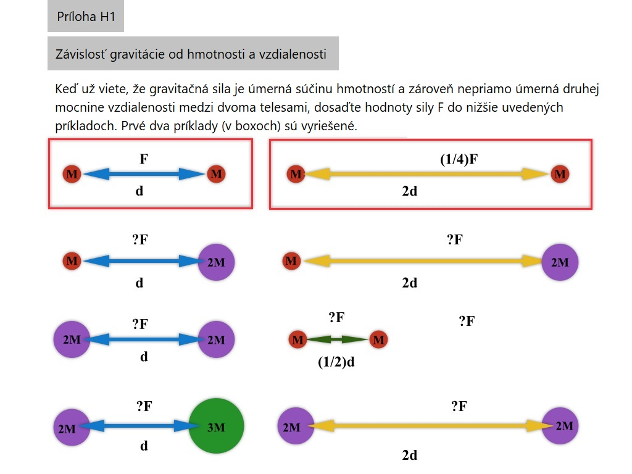
Praktické cvičenie 1: Proporcionality v Newtonovom gravitačnom zákone.
Postup: Na obrázku je graficky znázornená závislosť gravitačnej sily od hmotnosti telies a vzdialenosti medzi nimi. Dva z príkladov sú už vyriešené. Ostatné musia vyriešiť žiaci podobným spôsobom.
DOKÁŽETE TO AJ VY?
Táto publikácia (dokument) reprezentuje výlučne názor autora a SAAIC – Národná agentúra programu Erasmus+ ani Európska komisia nezodpovedajú za akékoľvek použitie informácií obsiahnutých v tejto publikácii (dokumente).

Slide 15
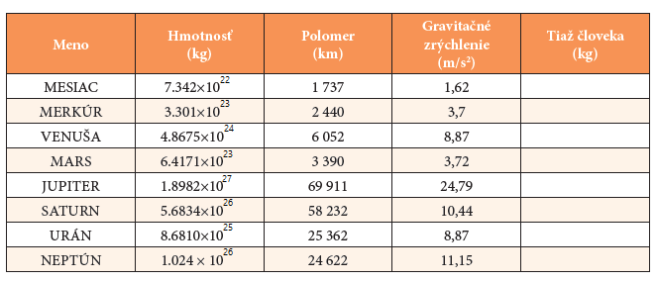
Praktické cvičenie 2,3,4: Hmotnosť pri rôznych gravitačných zrýchleniach
Metodická časť: modul 3, téma 2. Účel: Znázorniť rozdiel medzi hmotnosťou a tiažou. Ukazať ako sa mení tiaž človeka (Pozor: Hmotnosť sa nemení!) v závislosti od gravitačného zrýchlenia daného nebeského telesa (ktoré zase závisí od jeho hmotnosti a polomeru).
Postup: Tabuľka uvádza nebeské telesá Slnečnej sústavy a ich zrýchlenia. Žiaci majú vypočítať gravitačnú silu, ktorú každé teleso vyvíja na človeka vážiaceho 80 kg, ktorá je vlastne jeho tiaž na príslušnom nebeskom telese.
Táto publikácia (dokument) reprezentuje výlučne názor autora a SAAIC – Národná agentúra programu Erasmus+ ani Európska komisia nezodpovedajú za akékoľvek použitie informácií obsiahnutých v tejto publikácii (dokumente).

Slide 16
Praktické cvičenie 2,3,4: Hmotnosť pri rôznych gravitačných zrýchleniach
Úloha ukazuje rozdiel medzi hmotnosťou a tiažou. Zatiaľ čo hmotnosť posudzovaného človeka je vždy rovnaká, jeho tiaž sa mení v závislosti od toho, na akom nebeskom telese sa nachádza (aj akou gravitačnou silou ho toto nebeské teleso priťahuje). Alternatívny spôsob vysvetlenia rozdielu medzi hmotnosťou a tiažou je, že tiaž je určená intenzitou gravitačnej sily, a ak na Zemi porovnáme dve telesá s rôznymi hmotnosťami, tieto telesá sú priťahované rovnakou silou, takže teleso s väčšou hmotnosťou bude vážiť viac. Ale vo Vesmíre, kde je gravitačná príťažlivosť omnoho slabšia, telesá môžu byť takmer bez tiaže (t. j. s veľmi malou tiažou). Ale aj vo Vesmíre obsahujú telesá nejaký materiál, preto majú aj tiaž.
Táto publikácia (dokument) reprezentuje výlučne názor autora a SAAIC – Národná agentúra programu Erasmus+ ani Európska komisia nezodpovedajú za akékoľvek použitie informácií obsiahnutých v tejto publikácii (dokumente).

Slide 17
Praktické cvičenie 5: Druhá kozmická rýchlosť - odvodenie vzorca
Metodická časť: modul 3, téma 2.
Potrebné pomôcky a materiály: nie
Postup: Po dôkladnom vysvetlení predložených informácií a po ich následnom odvodení si žiaci sami odvodia vzorec pre druhú kozmickú rýchlosť.
Táto publikácia (dokument) reprezentuje výlučne názor autora a SAAIC – Národná agentúra programu Erasmus+ ani Európska komisia nezodpovedajú za akékoľvek použitie informácií obsiahnutých v tejto publikácii (dokumente).

Slide 18
Praktické cvičenie 6: Výpočet druhej kozmickej rychlosti pre vesmírne telesá s rôznymi hmotnosťami.
Metodická časť: modul 3, téma 2.
Potrebné pomôcky a materiály: nie
Postup: Vypočítajte druhú kozmickú rýchlosť pre tieto telesá z údajov o polomeroch a hmotách rôznych planét (a ich satelitov) v Slnečnej sústave, ako aj na Slnku samotnom a na iných hviezdach (ktoré nájdete napríklad na Wikipédii). Je potrebné usporiadať tieto rýchlosti v zostupnom poradí, ktoré žiakom pomôže získať predstavu o rozsahu rýchlostí (teda to, že menej hmotné telesá vyžadujú nižšiu rýchlosť potrebnú na opustenie gravitačného poľa, než masívnejšie telesá.)
! Objekty sú buď vopred vybrané učiteľom, alebo ich výber môže byť súčasťou cvičenia!
Táto publikácia (dokument) reprezentuje výlučne názor autora a SAAIC – Národná agentúra programu Erasmus+ ani Európska komisia nezodpovedajú za akékoľvek použitie informácií obsiahnutých v tejto publikácii (dokumente).

Slide 19
Závery a kontrola výsledkov
Čo nasleduje (Feed Forward)? Na základe výsledkov žiakov si naplánujte ďalšie vyučovacie hodiny:
Náročnosť: V závislosti od toho, ako žiaci pochopili študijný materiál a ako si poradili so zadanými úlohami.
Prístup k materiálu: Aký je správny prístup, ktorý by žiakom pomohol lepšie porozumieť študijnému materiálu a riešiť úlohy?
Sebahodnotenie: Sebadisciplína, riadenie a kontrola činností.
Individuálny prístup: Individuálne hodnotenia a usmernenia.
Táto publikácia (dokument) reprezentuje výlučne názor autora a SAAIC – Národná agentúra programu Erasmus+ ani Európska komisia nezodpovedajú za akékoľvek použitie informácií obsiahnutých v tejto publikácii (dokumente).
Notes:
DOI: 10.3102/003465430298487, The Power of Feedback (Sila spätnej väzby), John Hattie and Helen Timperley, University of Auckland

Slide 20
Závery, kontrola výsledkov 2
Príprava: Jasné a dobre definované ciele vyučovacích hodín a cvičení. Keď žiaci pochopia konečný cieľ dobre, ľahšie a efektívnejšie sa zamerajú na konkrétnu úlohu / problematiku.
Kontrola: Ako som to zvládol / zvládla? Individuálne hodnotenie a spätná väzba od učiteľa za prácu žiakov, ktorá sa týka realizácie špecifického cieľa.
Má obsahovať informácie o pokroku žiakov (alebo o jeho nedostatku) a dať žiakom pokyny, ktoré im pomôžu dosiahnuť vytýčený cieľ a priblížiť sa očakávanému výsledku.
Táto publikácia (dokument) reprezentuje výlučne názor autora a SAAIC – Národná agentúra programu Erasmus+ ani Európska komisia nezodpovedajú za akékoľvek použitie informácií obsiahnutých v tejto publikácii (dokumente).
Notes:
DOI: 10.3102/003465430298487, The Power of Feedback (Sila spätnej väzby), John Hattie and Helen Timperley, University of Auckland

